Slide 1

Projet ODE
Optimisation des Données de l’Entrepôt
Projet Master 2 MIAGE – Bordeaux 1
Thomas CHOURREAU
Brice ELISHA
Olivier ESSNER <olivier.essner (at) free.fr>
Bernard MOUMY NJANGA
Cédric VANDEVORDE

Slide 2
POINT D’EQUIPE
22/06/2015

Slide 3
Préambule
Equipe 1
Pour les lots 2 et 3, on distingue deux équipes :
Développeurs Business Intelligence
Développeurs Java
Les logiciels requis ne sont pas les mêmes, mais rien n’empêche de tout installer !
Equipe 2

Slide 4
Prochain Skype :
Vendredi 26/06/2015
21H00

Slide 5
LE MOT DE LA FIN…

Slide 6

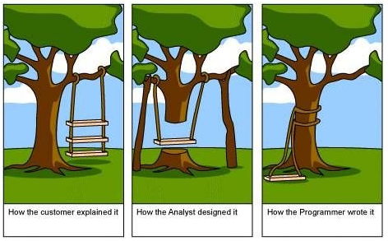
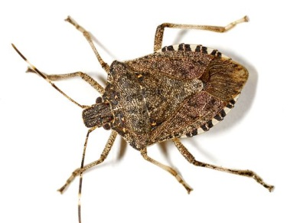
Côté communication
Communication d’équipe
Nous allons privilégier SKYPE pour les visio-conférences hebdomadaires
Entre-temps, vous pouvez m’envoyer un mail à olivier.essner (at) free.fr Penser à mettre tout le monde en copie des échanges de mails !
Keep it simple !
En 3 mois de travail, les enseignants du Master ne nous demandent pas un projet « techniquement parfait » mais « un projet qui marche »…
En cas de blocage ou de bug récalcitrant
N’hésitez pas à demander de l’aide aux autres membres de notre équipe. Nos compétences & expériences pro sont variées, il est donc très probable que l’un d’entre nous ai déjà votre solution !

